Slide 1
Prüfungsfragestunde
Julius und clemens, 5. Fachsemester Wirtschaftsinformatik (Diplom)

Slide 2
Module
Datenbanksysteme II → MP (15 min.)
Software Engineering I → SFP
Rechnernetze/Kommunikationssysteme → SFP(auch für 042?)
Betriebliche Standardtools
Statistik
Kosten- und Leistungsrechnung
Betriebliche Steuerlehre

Slide 3
Datenbanksysteme II
Prüfungsschwerpunkte beachten!
Theorielastiger als DBS I
Wenig SQL, aber nicht ganz trivial
Keine eigene ODBC (C) Programmierung, aber Fehler in einem vorgegebenen Programmabschnitt finden
Kein ERM (bei uns)

Slide 4
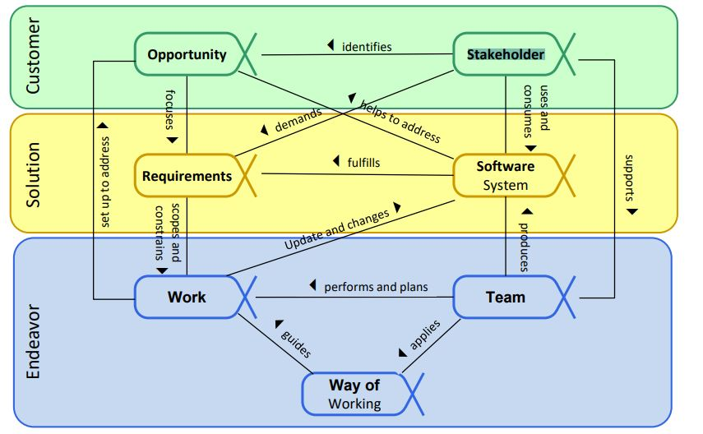
Software Engineering I
Anwendungs- und Theorieteil
Im ersten Teil Use-Case-Diagramm, Domänenmodell, zweiter Teil Theoriefragen
Kontrollfragen beachten (zweiter Teil besteht daraus)
SEMAT Essence Alphas zuordnen
Zusatzpunkte mitnehmen

Slide 5
RnKs
Prüfungsschwerpunkte beachten!
Probeklausuren beachten, durchrechnen und VERSTEHEN!
Aufgabenform siehe Probeklausuren
Viel rumgerechne, weniger Theoriefragen
Auf Form achten

Slide 6
RnKs
APL spielt keine Rolle, ebenso Wireshark
Was bei uns mindestens drankam:
  Nyquist/Shannon
  Zeitmultiplex mit Berechnung
  Codierung nach Codierungstabelle
  QAM mit Amplituden-Zeit-Diagramm
  CRC mit Prüfrechnung
  Djikstra, Distance-Vector-Routing (jeweils klein)
  TCP-Fast Recovery Ereignisse erkennen

Slide 7
Betriebliche Standardtools
Reine Arbeit in Lexware(?)
Von allem etwas
Ähnelt stark der Übung „Prüfungsvorbereitung“

Slide 8
Betriebliche Standardtools
Bei uns
  Firmendaten ergänzen
  Kostenstellen verwalten
  Kontenverwaltung
  Belegnummernkreise einführen
  Debitoren / Kreditoren anlegen
  Eingangs-/Ausgangsrechnungen und Bank buchen (Hauptteil)
  Dienstreisen buchen
  Anlagenbuchung
  Lohn/Gehalt berechnen und buchen
  Jahreswechsel durchführen

Slide 9
Statistik
Siehe Übungsaufgaben (Berechnungen)
Tests aller Couleur sind wichtig

Slide 10
Kosten- und Leistungsrechnung
Prüfungsschwerpunkte beachten!
Übungsblatt „Wiederholung“
Nur geübtes
1. Aufgabe Wahr/Falsch (ankreuzen und ggf. korrigieren)
Rest eher Berechnung
Kostenartenrechnung nach LIFO/ FIFO etc. , Kuppelproduktion, Kalkulation, Kostenstellenrechnung, Zuschlagskalkulation, …

Slide 11

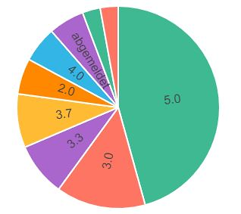
Betriebliche Steuerlehre

Slide 12

Betriebliche Steuerlehre
Alles kommt irgendwie dran
Reine Fallbetrachtung
Vorgehen wie in der VL
  Gesetz immer benennen
  Immer wo geht persönliche und sachliche Steuerpflicht klären
  Von Paragraph zum nächsten hangeln
  Was trifft zu, was nicht
  Wenn ein Punkt eindeutig zutrifft, die anderen nicht beachten
    z.B. §1$\underline{\overline{IV}}$ EStG iVm §21$\overline{\underline{I}}$ S.1 Nr. 1 EStG trifft zu → §1$\overline{\underline{I}}$-$\overline{\underline{III}}$ egal

Slide 13
Vorbereitung
Alle Prüfungen sind (sehr) gut ablegbar
Statistik
  Wenig Aufwand
  Nicht zeitkritisch
Betriebliche Standardtools
  Wenig Aufwand
  Moderat zeitkritisch
Datenbanksysteme II
  Moderater Aufwand
  Ziemlich zeitkritisch

Slide 14
Vorbereitung
Software Engineering I
  Moderater Aufwand
  Wenig zeitkritisch
Kosten- und Leistungsrechnung
  Moderater Aufwand
  Wenig zeitkritisch

Slide 15
Vorbereitung
Rechnernetze & Kommunikationssysteme
  Sehr viel Aufwand
  Moderat zeitkritisch
Betriebliche Steuerlehre
  Viel Aufwand
  Zeitlich unmöglich

